Slide 1
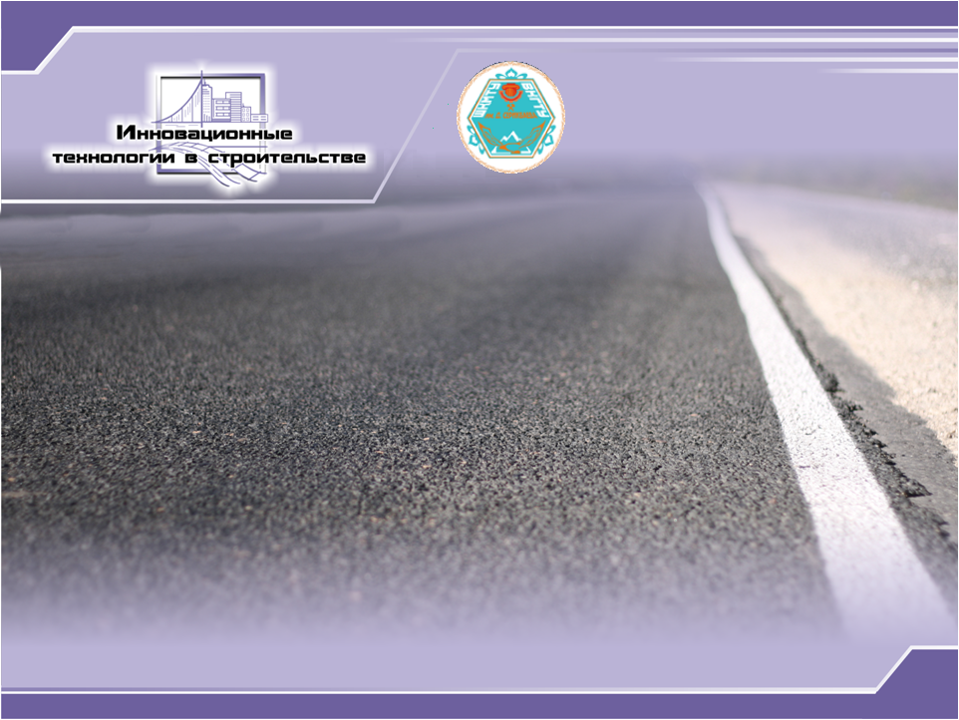
АСФАЛЬТОБЕТОНДЫҚ ЖАМЫЛҒЫ ТӨСЕМЕЛЕРІ

Slide 2

КӨЛІКТІ ПАЙДАЛАНУ КӨРСЕТКІШТЕРІ МЕН ҚАСИЕТТЕРІ
Ауыр көлік әсерінен баяу тозуы;
Климаттық деректер мен су әсеріне шыдамдылығы;
Жоғары беріктілігі;
Тегістілігі;
Иілімділігі;
Тазалылығы, себебі шаңдамайды және кір мен шаңнан жеңіл тазаланады;
Химиялық әсерлерге шыдамдылығы;
Су әсеріне төзімділігі.
Ыңғайлы жайылуы.

Slide 3
Асфальт бетон температураға және деформациялық жағдайға байланысты келесі құрылымдық жағдайда болуы мүмкін:
серпімді- морт, минералды тұлғасы шыныланған битум қабыршықтарымен қатаң бекітілген. Мұндай асфальт бетон қасиеті цементті бетонға және басқа да кристаллды байланысты жасанды материалдарға жақындайды;
серпімді – иілмелі, минералды тұлға дәндері аққыштық шегі артпайтын кернеулерде серпімді және майысымды қасиет көрсететін, ал үлкен кернеулерде серпімді – тұтқыр қасиет көрсететін битум қабыршықтарымен қосылған;
тұтқыр – иілмелі, минералды тұлға дәндері сұйық битумдар қабыршықтарымен қосылған және кернеудің аз мәнінде материалдардың деформациясына әкеліп соқтырады.

